Slide 1
T-4 EL SALARIO

Slide 2


SALARIO
Todas las percepciones que recibe el trabajador, tanto en dinero (metálico o transferencia bancaria) o en especie ( no superior al 30%).
Pagan tanto el trabajo efectivo, como los periodos de descanso (vacaciones, festivos…)
Si el empresario tarda 3 meses en pagar es causa justa de extinción de tu contrato.
¿Me pueden pagar solo en jamones?

Slide 3
ESTRUCTURA DEL SALARIO
PERCEPCIONES NO SALARIALES
Indemnizaciones
No cotizan:
gastos locomoción(gasolina , Km…)
dietas viaje k fijas (comidas)
Cotizan:
quebranto moneda
desgaste herramientas..
plus transporte.
Prestaciones SS o Indemnizaciones
PERCEPCIONES SALARIALES
Salario Base
Complementos salariales
circunstancias personales antigüedad
puesto de trabajo nocturnidad
por cantidad de trabajo h extras EJ NÓMINA
Pagas extras (semestral o prorrateo( entre los 12 meses del año )
EJ.

Slide 4

Ejemplo de parte proporcional de pagas extras
Felipe lo contratan el 1 de junio y lo despiden el 31 de julio, ¿me puedes indicar qué parte proporcional de la paga extra le corresponde, sabiendo que sus pagas son semestrales y de un valor de 1000€ cada una?
Si tengo un salario en bruto de 1800 € ( de los cuales, 800 son salario base, 500 de antigüedad, 250 por horas extras, y 250 por nocturnidad), ¿cuál va a ser mi paga extra?

Slide 5
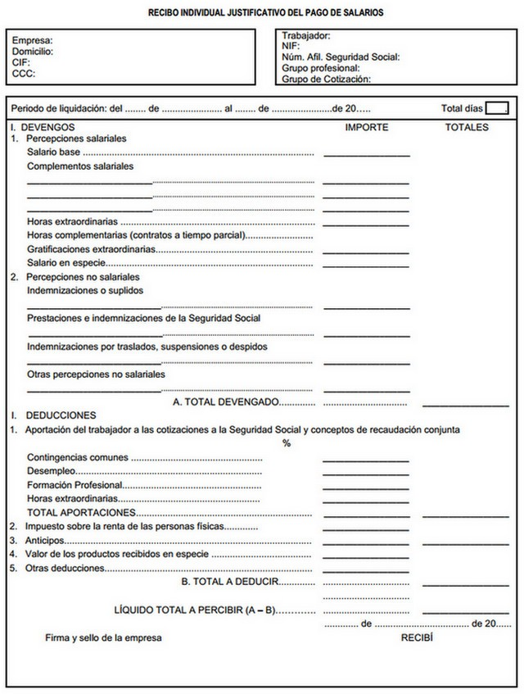
¿CÓMO ME ABONAN EL SALARIO?
DEVENGOS (BRUTO)
DEDUCCIONES (NETO)
LÍQUIDO

Slide 6
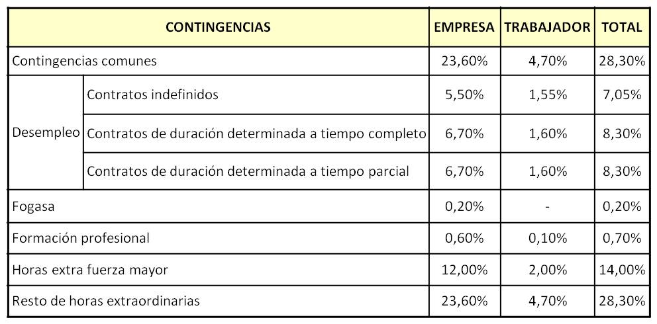
Ejemplo NÓMINA
Un trabajador cobra 1200€ de salario base, de antiguedad 120€, horas extras fm 80€, IRPF 20%

Slide 7
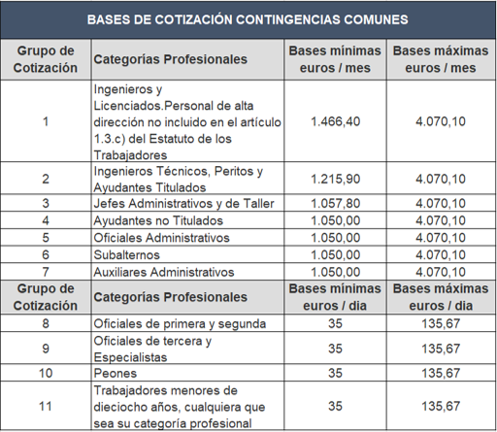
BCCP TOPES 1.466,40 ------------------------------4070.10

Slide 8
PROTECCIÓN SALARIO
1.Respecto al lugar, tiempo y forma de pago
2.SMI
3.Carácter privilegiado
4.FOGASA

Slide 9


1.RESPECTO AL LUGAR, TIEMPO Y FORMA DE PAGO
Se prohíbe el pago en lugares de recreo (bares, cantinas…),salvo que se trabaje en esos lugares
Se pueden solicitar anticipos por el trabajo realizado
El pago no irá más allá del mes (recargo demora 10%).
EJ.

Slide 10

Ejemplo RECARGO DE DEMORA
Un empresario tarda 4 meses en pagarme mi salario mensual de 900€ ¿qué recargo de demora me tendrá que abonar?

Slide 11
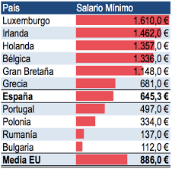
2.SALARIO MÍNIMO INTERPROFESIONAL SMI
El gobierno previa consulta con los RLT fija el SMI de manera anual.El SMI es inembargable, salvo para pago de pensiones alimenticias al cónyuge e hijo
EJ

Slide 12
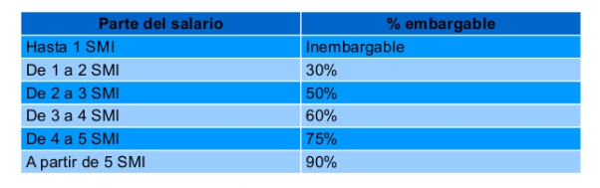

Ejemplo de SMI
Cristina tiene un salario de 1800€ ¿ qué cantidad le puede ser embargada si el SMI de 2018 es de 735.90€?
Hasta 1 SMI | 1800 | SMI 735.90 | INEMBARGABLE
1 a 2 SMI | 1800-735.90=1064.1 | Del 2ºSMI 735.90 | 30%735.9=220.7
2 a 3 SMI | 1064.1-735.90=328.2 | De 328.2 | 50%328.2=164.1
 |  |  | 220.77+164.1=384.87 k embargo

Slide 13
3.SALARIO COMO CRÉDITO PRIVILEGIADO
Preferencia de los trabajadores para cobrar los salarios de los últimos 30 días en cuantía no superior al doble del SMI

Slide 14
4. FOGASA
SALARIOS
57,24 € 120 Días
En caso de insolvencia, quiebra,suspensión pagos, ...el plazo para reclamar es de un año desde la fecha de conciliación, sentencia...Un juez debe declarar insolvente a la empresa y ahí es donde se hace cargo el FGS
INDEMNIZACIÓN
57,24€ 365 Días
Un año el FGS lo considera 30 días

Slide 15
Ejemplo FOGASA
Empresa quiebra, debe a un trabajador 3 meses de salario a razón de 1200€/mes y una indemnización de 6900€ de 2 años en la empresa
FGS-SALARIOS | MÁXIMOS | FGS INDEMNIZAC | MÁXIMOS
57,24€ | 120 días | 57,24€ | 365 Días
TRABAJADOR |  | TRABAJADOR
40 | 3meses*30=90 días | 40 | 2A*30=60
MÁS BENEFICIOSO FGS | 40*90=3600€ | FGS da por cada año 30 días | 40*60=2400€

Slide 16
por …..FIN

